Slide 1
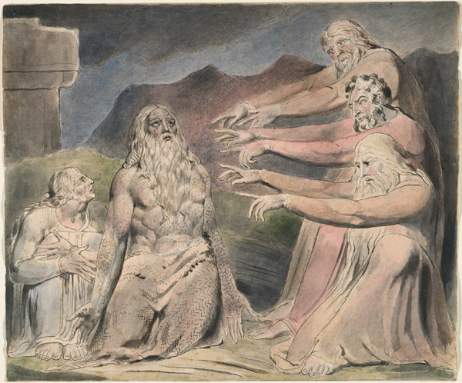
Job en zijn 3 vrienden deel 2

Slide 2
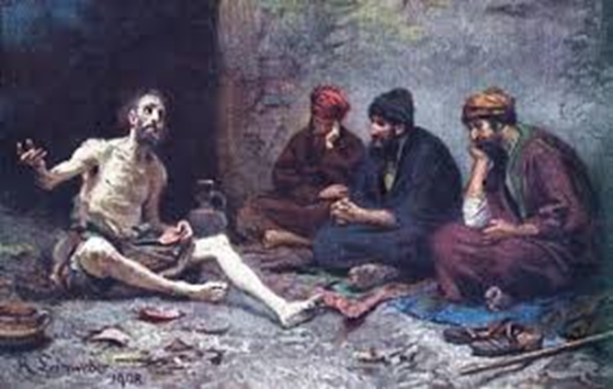
Stilte bij het begin
« Zeven dagen en zeven nachten bleven ze naast hem op de grond zitten zonder iets tegen hem te zeggen, want ze zagen hoe vreselijk hij leed.” » (2.13)
“Hierop wisten de drie mannen Job niets meer te antwoorden, omdat hij zichzelf als onschuldig bleef beschouwen.” (32:1)
stilte aan het eind
X

Slide 3

Vergelijk de stilte bij het begin (zie ook studie 6) en aan het eind. Hoe en waarom is er die evolutie van de ene stilte naar de andere? Spreek hierover met elkaar.
Stiltes die deugddoend zijn of pijnlijk zijn... Commentaar? Een ervaring?
Vrienden die vreemdelingen worden, zelfs vijanden en ‘satans’. Hoe kan het zo ver komen? Hoe kan dit vermeden worden?

Slide 4
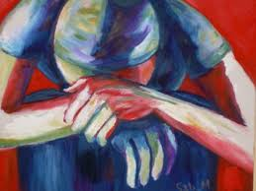
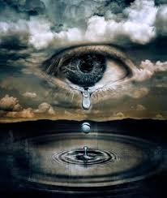
«Jullie zijn kwakzalvers,
allemaal!
« Zwijg nu, dan zal ik
spreken.» (13.4, 13)
« Jullie zijn armzalige troosters » (16.2)
« Mijn vrienden spotten
met mij» (16.20)
« Hoe lang blijven jullie mij nog pijnigen, hoe lang nog martelen met woorden? » (19.2)

Slide 5
Wissel met elkaar van gedachten m.b.t. de houding van de vrienden en de reactie van Job. Heb je al soortgelijke dingen ervaren als Job (bepaalde commentaren en houdingen)?
Heb je zelf ooit al dingen gezegd of gedaan die meer kwaad deden dan goed, en die een situatie alleen maar erger maakten?

Slide 6
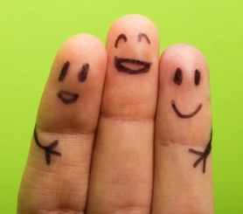
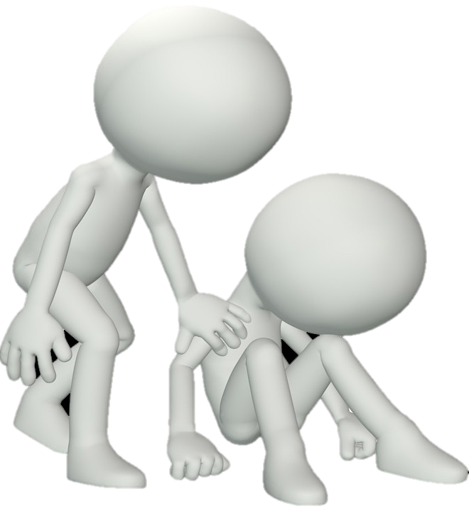

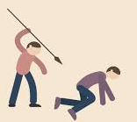
Vrienden die ‘satans’ worden…

Slide 7
Hoe verklaar jij de houding van die drie mannen? Heb je zelf al te maken gehad met dergelijke personages of ken je er? Of herken je jezelf misschien in hen?
Welke houding komt voort uit onze wijsheid / kennis / theologie?
Hun zekerheden steken af tegen de onzekerheid, het onbegrip, de vragen van Job. Nogal wat christenen houden niet van het boek Job, juist omdat er meer vragen rijzen dan we antwoorden krijgen en het debat open blijft. Hoe reageer jij op dit boek? Vind je het storend of noodzakelijk, van vitaal belang zelfs? Is er in jouw kerk ruimte voor open dialoog, voor vragen zonder antwoorden? Wat primeert er: de theologie of de menselijkheid?
Wat zijn de voordelen en ook de beperkingen van theologie / kennis… zeker in aanwezigheid van iemand die lijdt en die zich vragen stelt?

Slide 8
« De Heer richtte zich tot Elifaz uit Teman: ‘Ik ben in woede ontstoken tegen jou en je twee vrienden, omdat jullie niet juist over mij hebben gesproken, zoals mijn dienaar Job. 8 Welnu, neem elk zeven jonge stieren en zeven rammen, ga daarmee naar mijn dienaar Job, zodat jullie een offer kunnen brengen voor jezelf. Job, mijn dienaar, zal voor jullie bidden, want ik ben alleen hem goedgezind. Dan zal ik jullie niet blootstellen aan schande, ook al hebben jullie niet juist over mij gesproken, zoals mijn dienaar Job.’ » (42.7-8)
Had je bij het lezen van de dialogen tussen Job en zijn vrienden een dergelijke reactie verwacht van godswege? Hoe reageer jij op die dialogen? Bespreek samen Gods reactie.
Deel ook uw ideeën met elkaar over Jobs houding t.a.v. die drie mannen, nl. dat hij voor hen bidt, zelfs na wat ze hem hebben aangedaan?

Slide 9
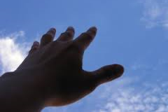
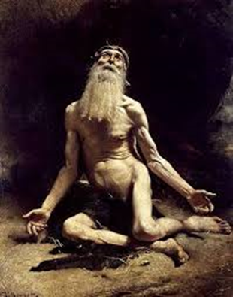
“Ik denk er niet aan jullie gelijk te geven; tot mijn laatste adem houd ik mijn onschuld vol. Dat ik rechtvaardig ben, zal ik blijven verdedi-gen, ik hoef me niets te verwijten, over geen dag van mijn leven.” (27:5,6 GNB)
“ Maar nog heb ik in de hemel mijn getuige, nog heb ik daar mijn pleitbezorger. Zijn mijn vrienden soms mijn voorspraak? Nee, in tranen zien mijn ogen op naar God. Laat hij oordelen tussen mens en God, zoals tussen een mens en zijn gelijke.” (16:19-21)
“Ik weet: mijn redder leeft, en hij zal ten slotte hier op aarde ingrijpen. Hoezeer mijn huid ook is geschonden, toch zal ik in dit lichaam God aan-schouwen. Ik zal hem aanschouwen, ik zal hem met eigen ogen zien, ik, geen ander, heel mijn binnenste smacht van verlangen.” (19:25-27)
“Nu zal ik spreken tot de Ontzagwekkende, ik wil me verdedigen ten overstaan van God. (13:3) “Laat nu de Ontzagwekkende antwoord geven” (31:35)

Slide 10
“Spreek, o Job die nooit meer vergeten wordt!... Ik heb je nodig, ik heb een mens nodig die luidop zijn beklag doet! Klaag maar, de Heer is daar niet bang voor. Mag ik me bij jou voegen? Verstoot me niet, ik kom niet als bedrieger bij je hoop as, mijn tranen zijn niet vals… het enige wat ik kan doen, is wenen samen met jou!”
(Sören Kierkegaard)
Is Job voor jou een reisgezel of vermijd je hem liever? Herken je jezelf in Jobs geloof of niet? Of eerder in het geloof van de vrienden? Is er in jouw kerk plaats voor geloofsmensen als Job?
Hoe reageer je op die rabbijnse wijsheid? Vergelijk dit met wat God zegt in 42:7,8.
Sommigen vinden vrede bij God, anderen niet… Deel eigen ervaringen met elkaar.

Slide 11
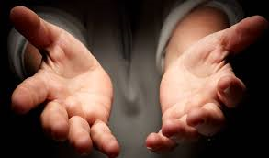
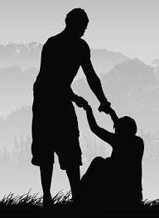
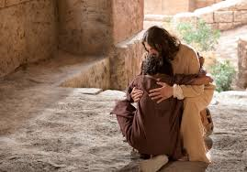
“Kom naar mij, jullie die vermoeid zijn en onder lasten gebukt gaan, dan zal ik jullie rust geven.” (Mat 11:28)

Slide 12
Bespreek samen de commentaar die je hierboven kon lezen.
Het boek Job doet ons nadenken over onze relatie met en onze houding tot anderen, en vooral dan zij die te kampen hebben met onheil en lijden. Aan het eind van de studies 6 en 7 is het goed om nog eens na te denken over deze vragen: hoe kun je een echte ‘vriend’ zijn voor iemand die lijdt? Hoe kan de kerk zo’n ‘vriend’ zijn? Deel ideeën en concrete voorbeelden (positief / negatief) met elkaar.
Welke kansen bieden wij als christenen / als kerk aan hen die lijden om de Vader, de God die troost, te ‘zien’?

